Slide 1
ЭТО СОЦИАЛЬНАЯ ИСТОРИЯ Парк спорткомплекса «Динамо»

Slide 2
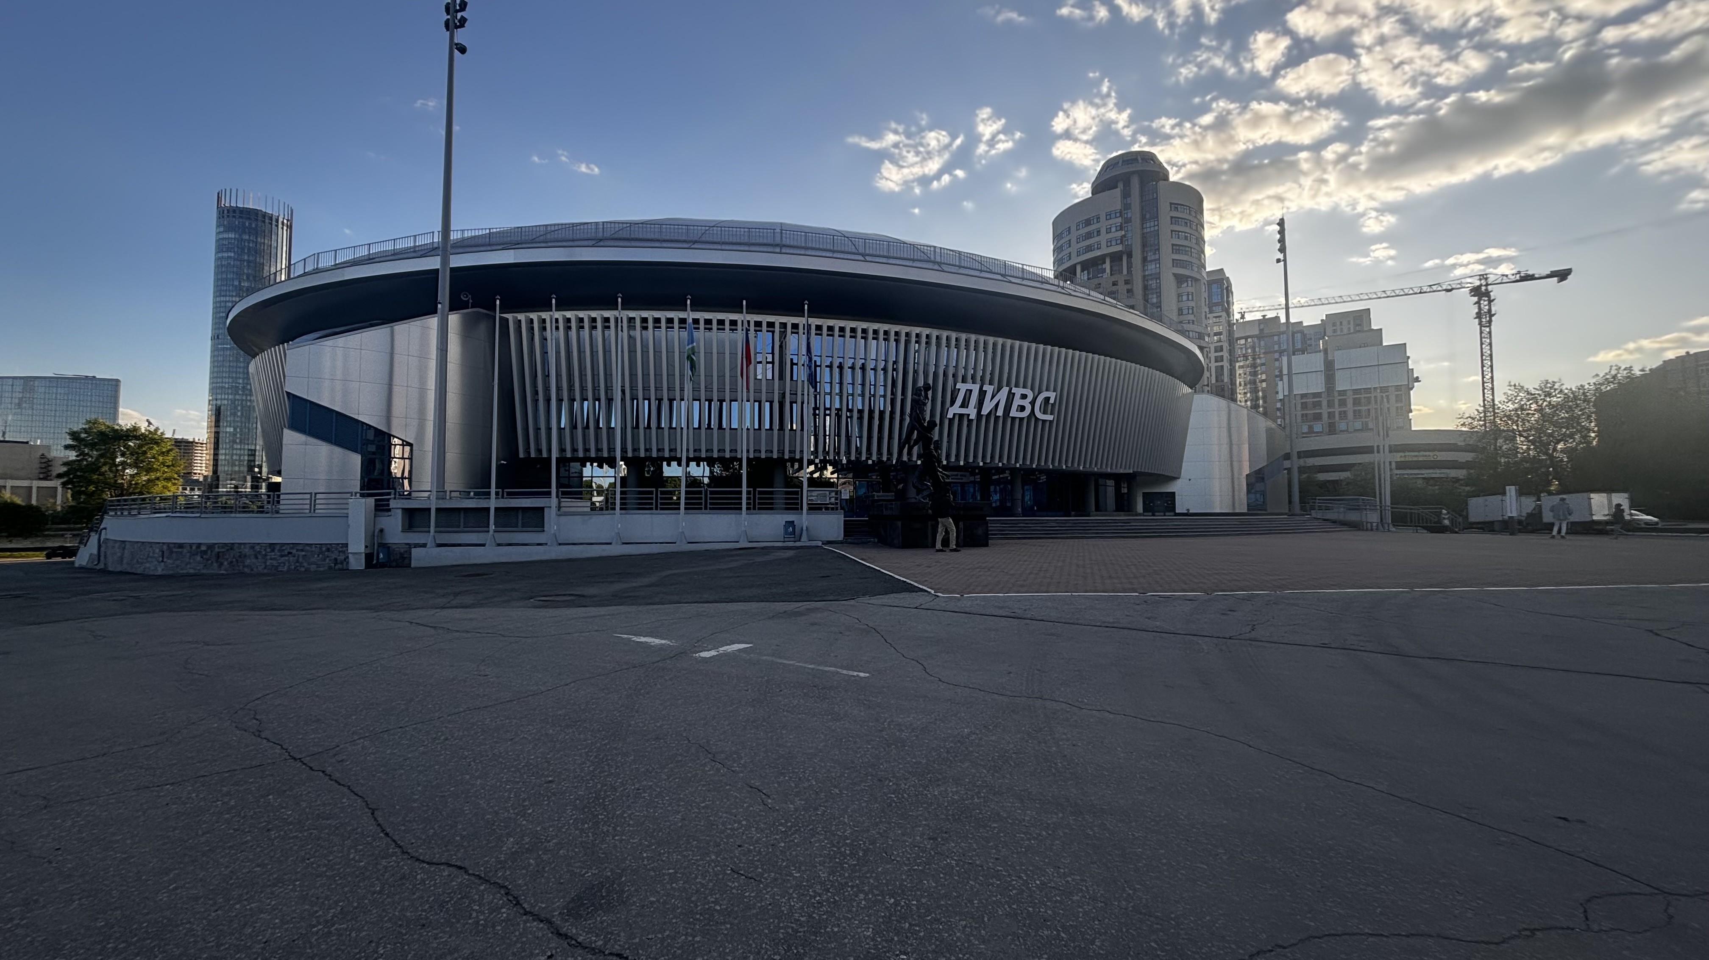
Я пойду в парк спорткомплекса «Динамо». 8 и 9 июня в в парке пройдёт фестиваль «Движение».

Slide 3
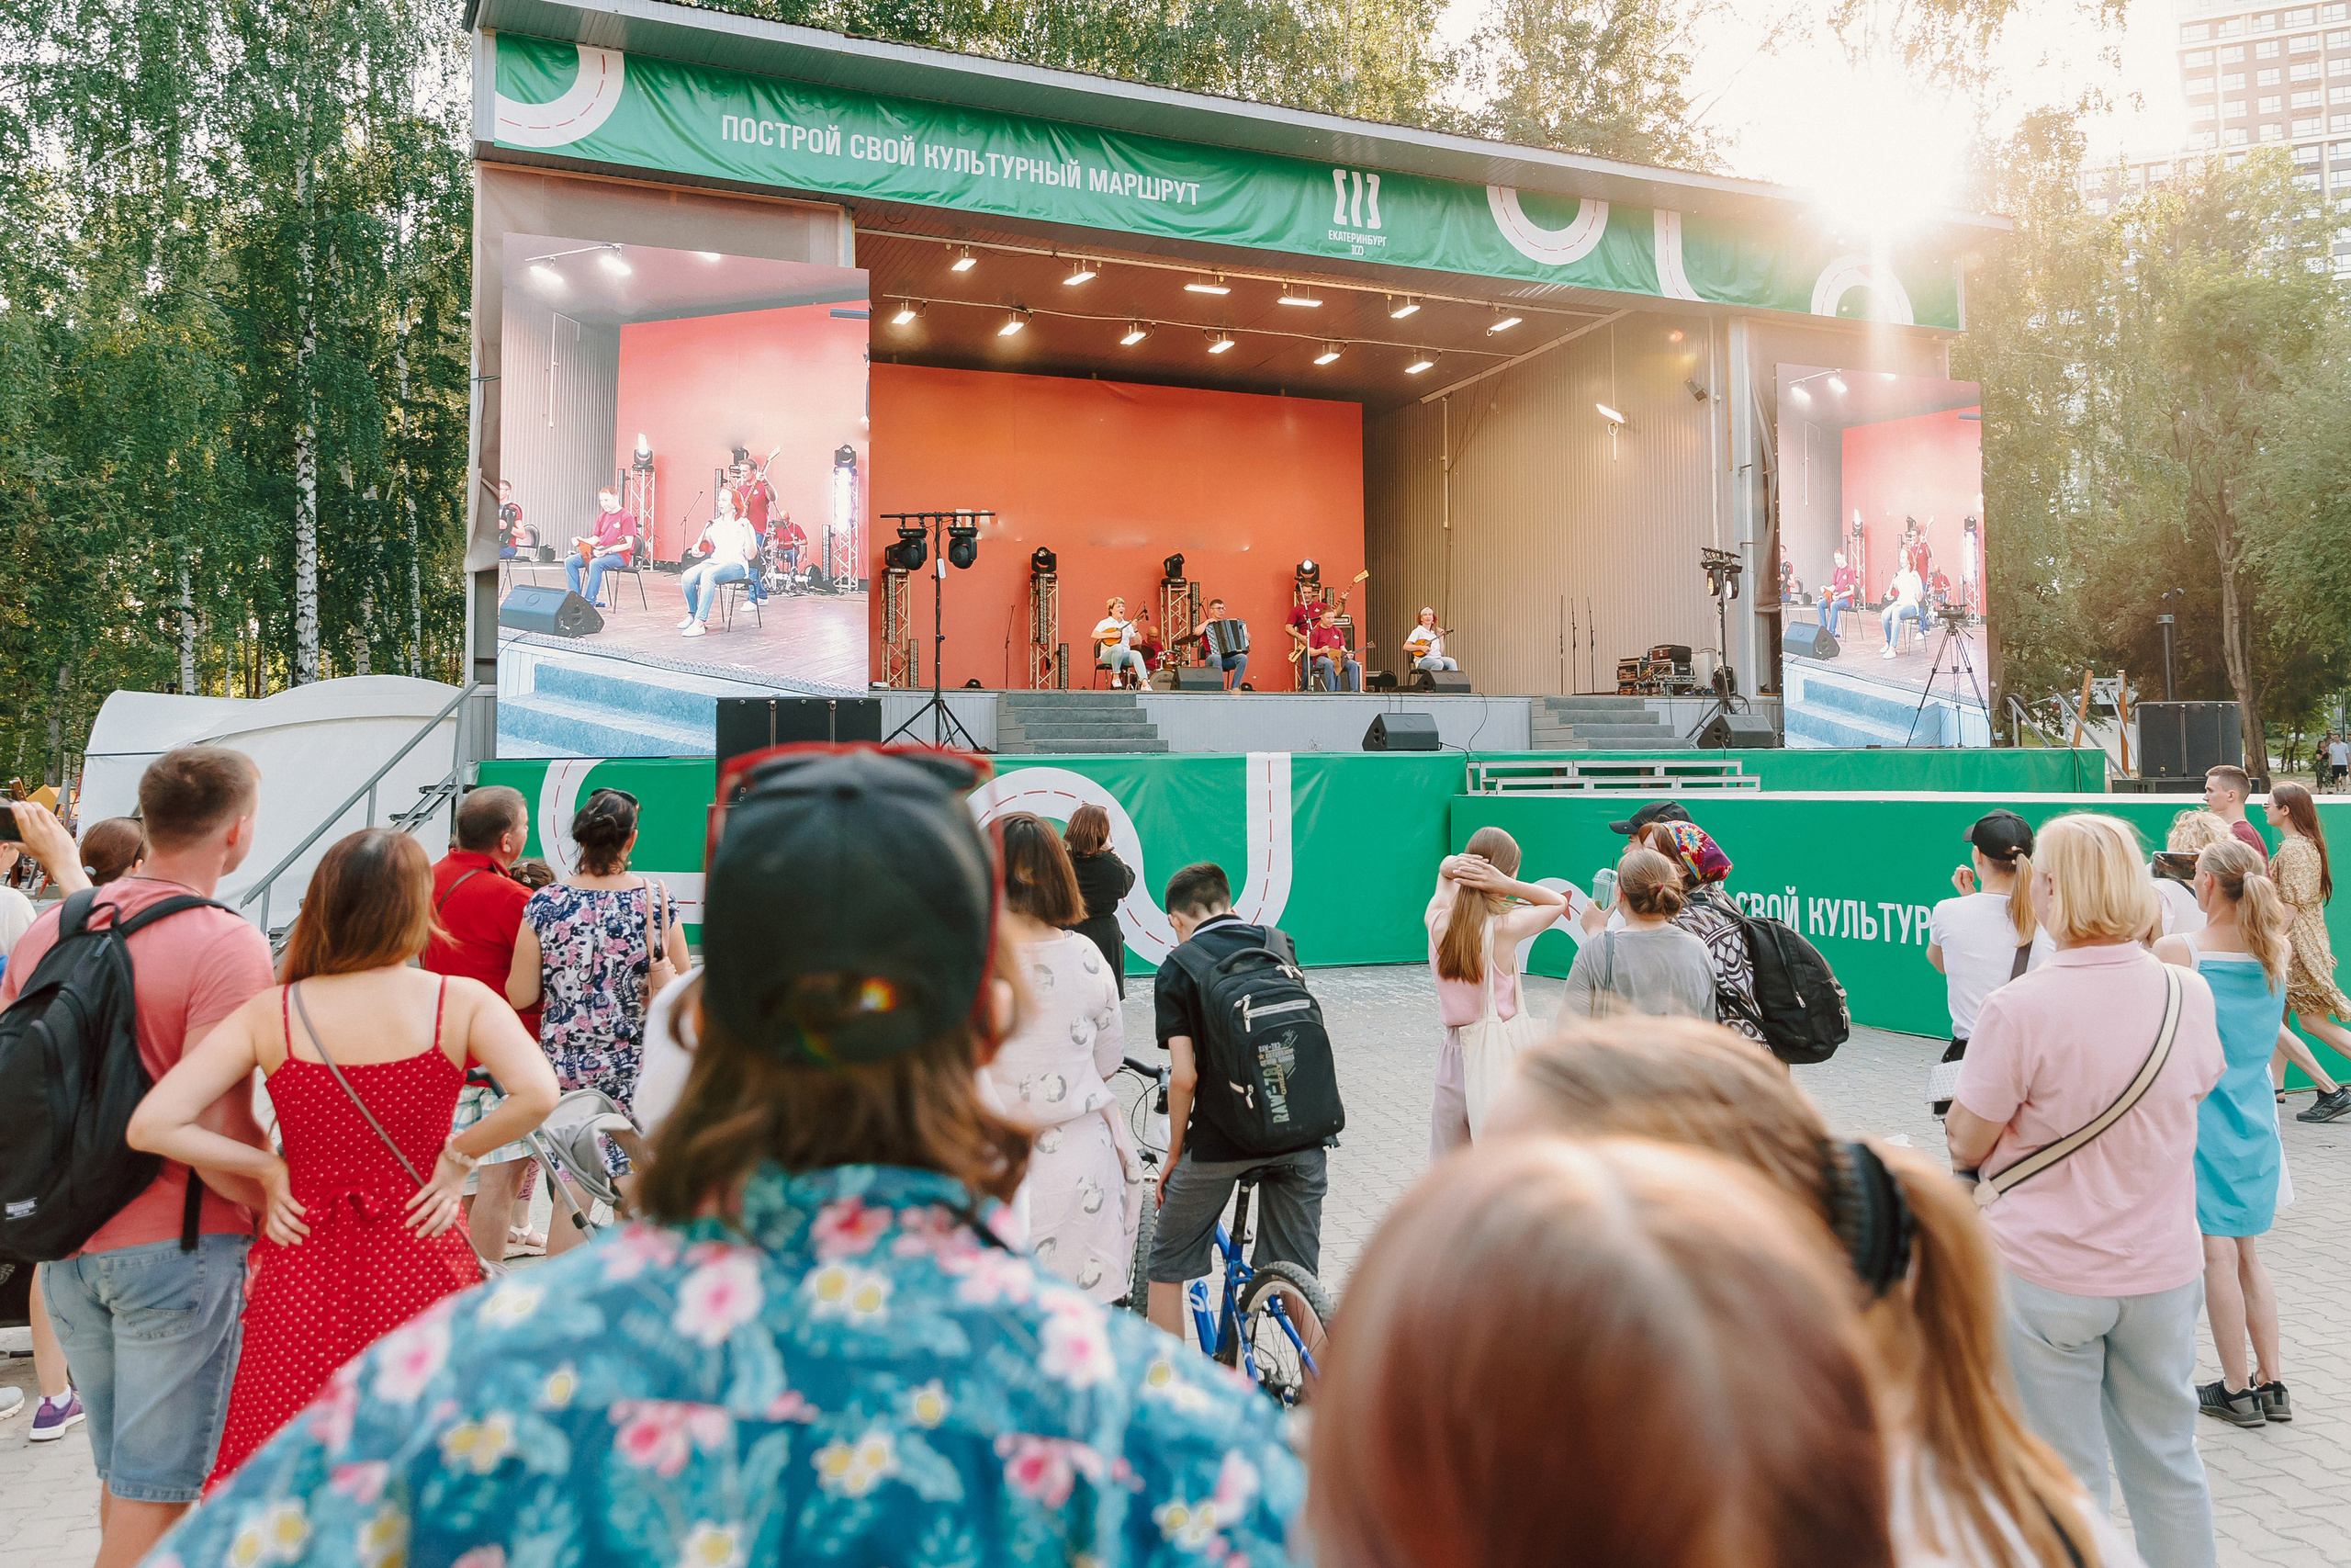
В парке пройдут литературный фестиваль «Литоцикл» и фестиваль развлечений «ART-ПИКНИК»

Slide 4
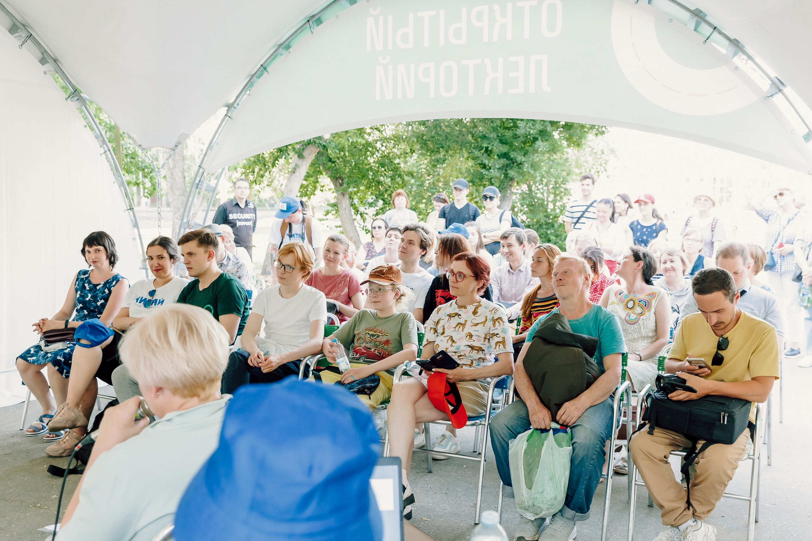
Литературный фестиваль «Литоцикл» — это праздник, на котором 8 и 9 июня выступят российские и уральские писатели, критики, культурные деятели, пройдут мастер-классы, книжная ярмарка и развлекательные программы.
На праздниках бывает очень громко и много людей.
Я в безопасности. Со мной всё будет хорошо.
Я сообщу родителям или друзьям, если захочу уйти.

Slide 5
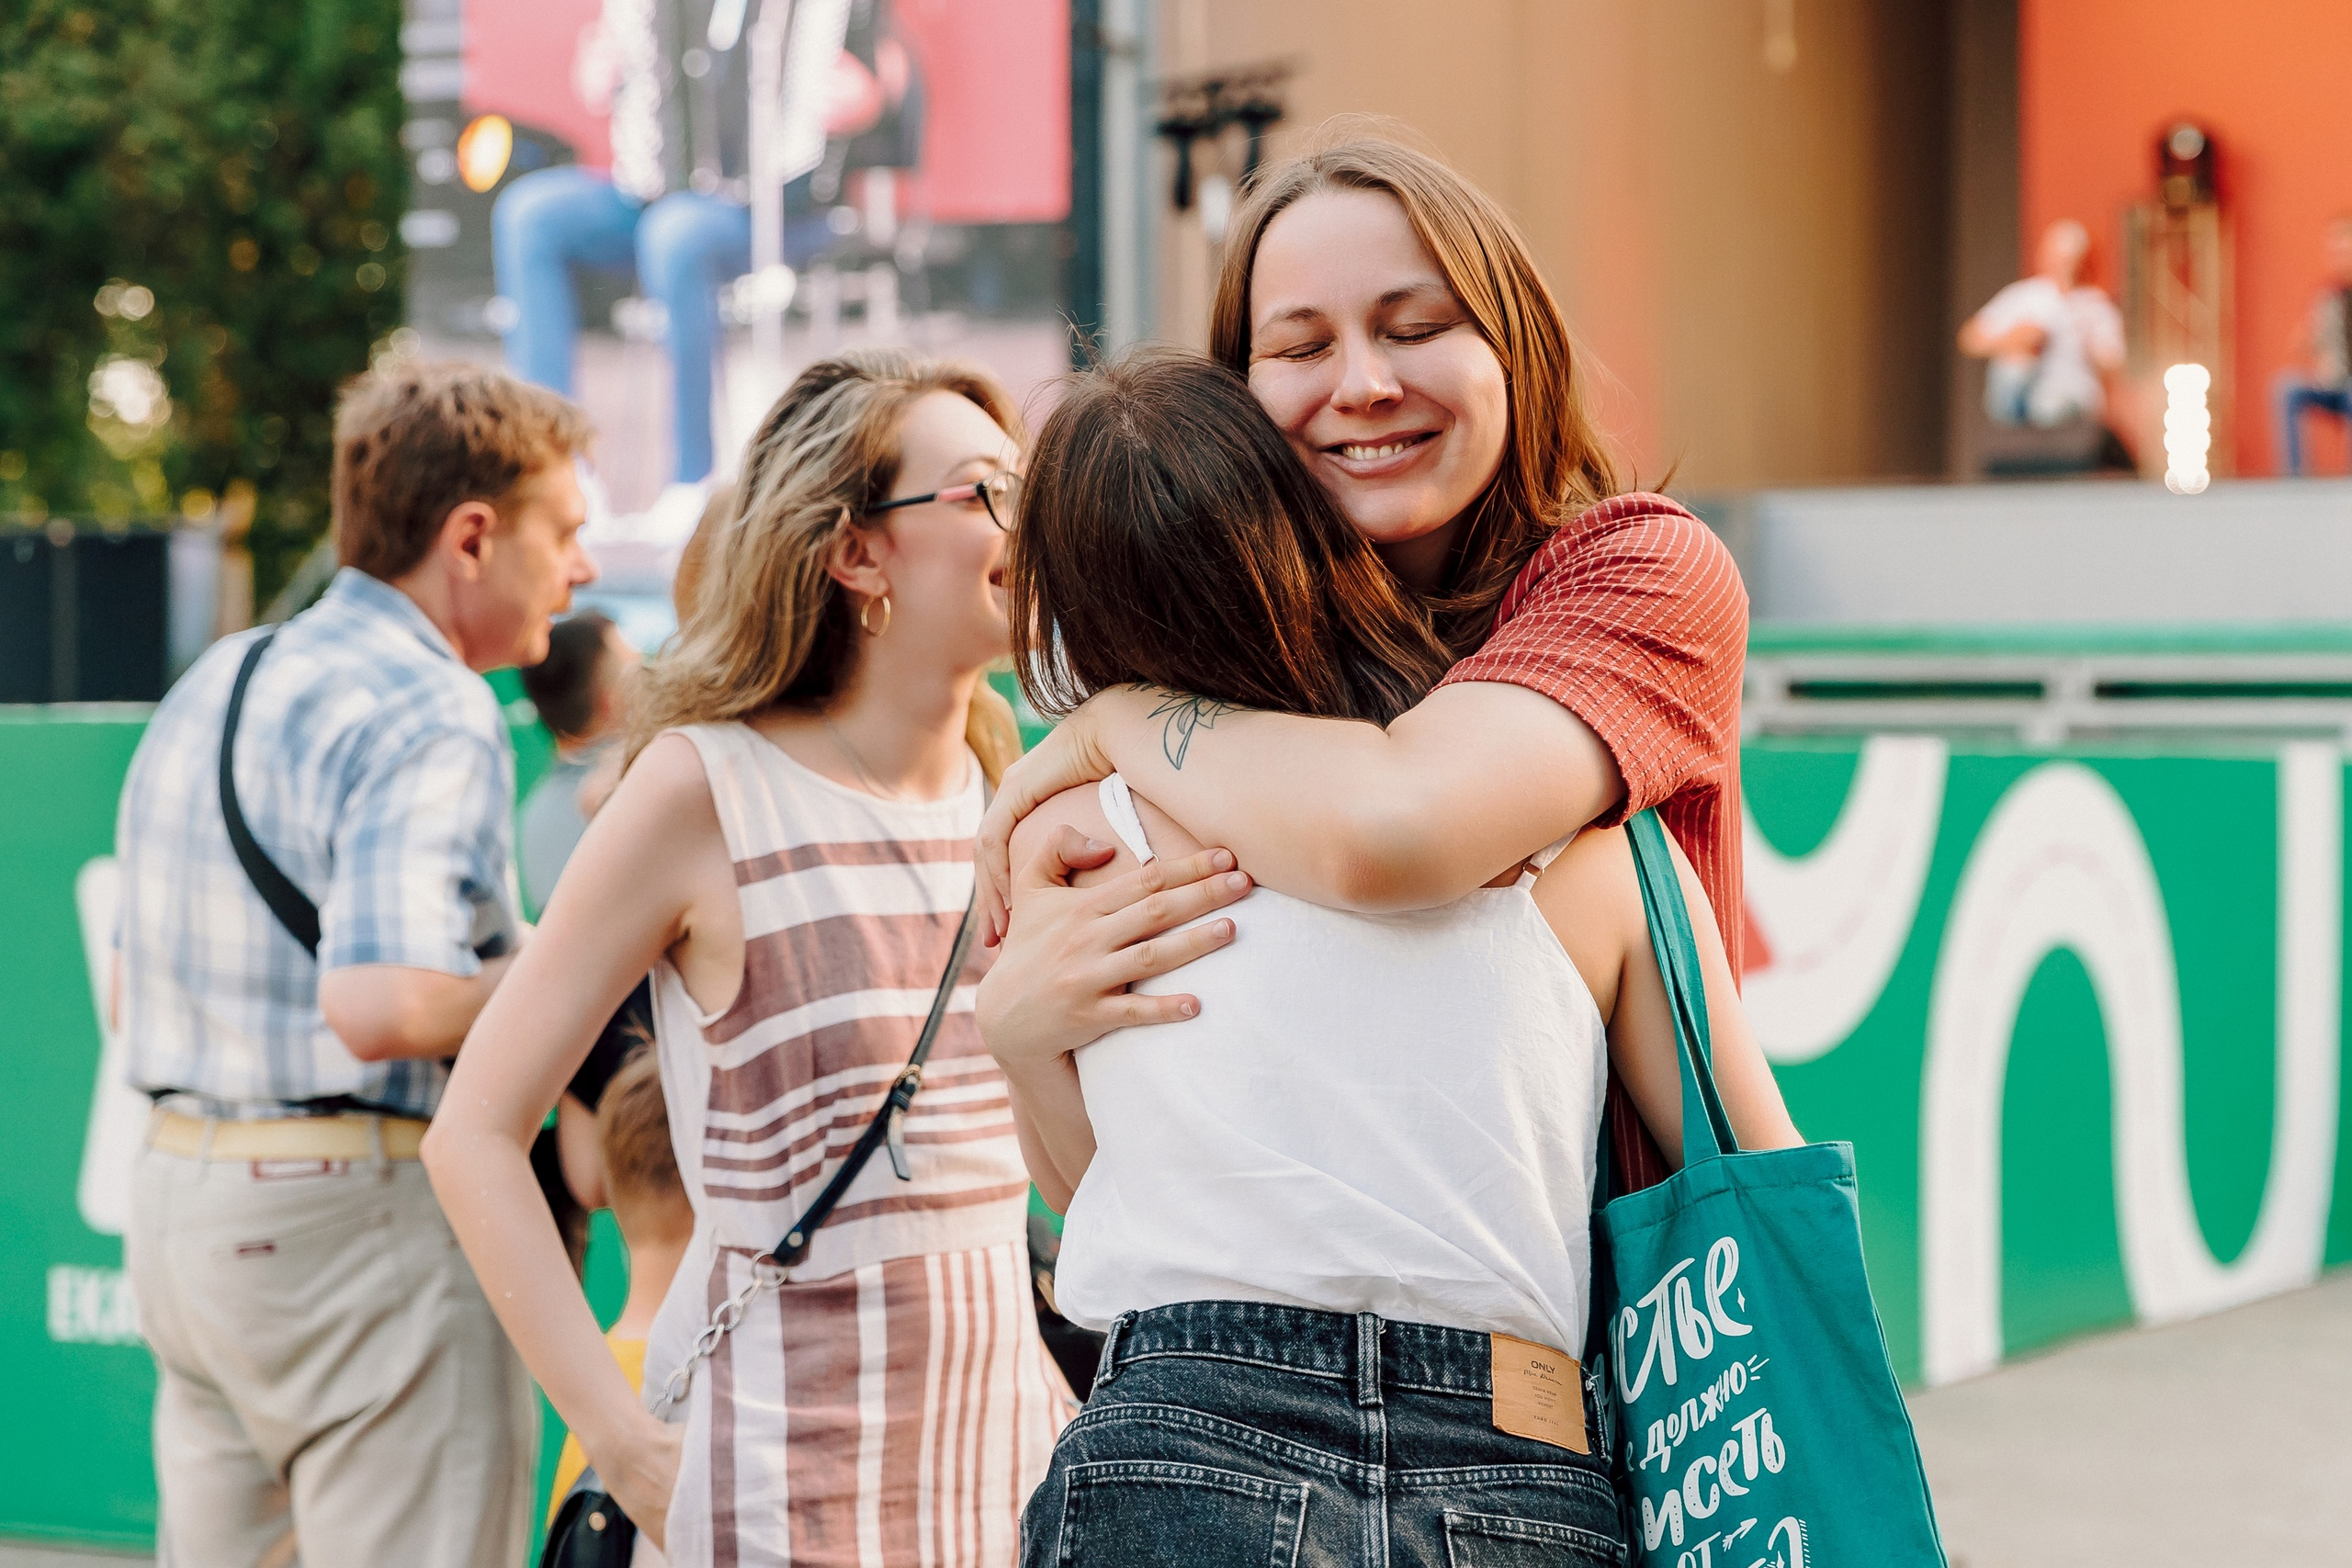
Фестиваль развлечений «ART-ПИКНИК» — это праздник, на котором пройдут музыкальные, танцевальные и театральные, мастер-классы, будут игровые зоны и фольклорный музей.
Все будет хорошо. Я справлюсь.

Slide 6
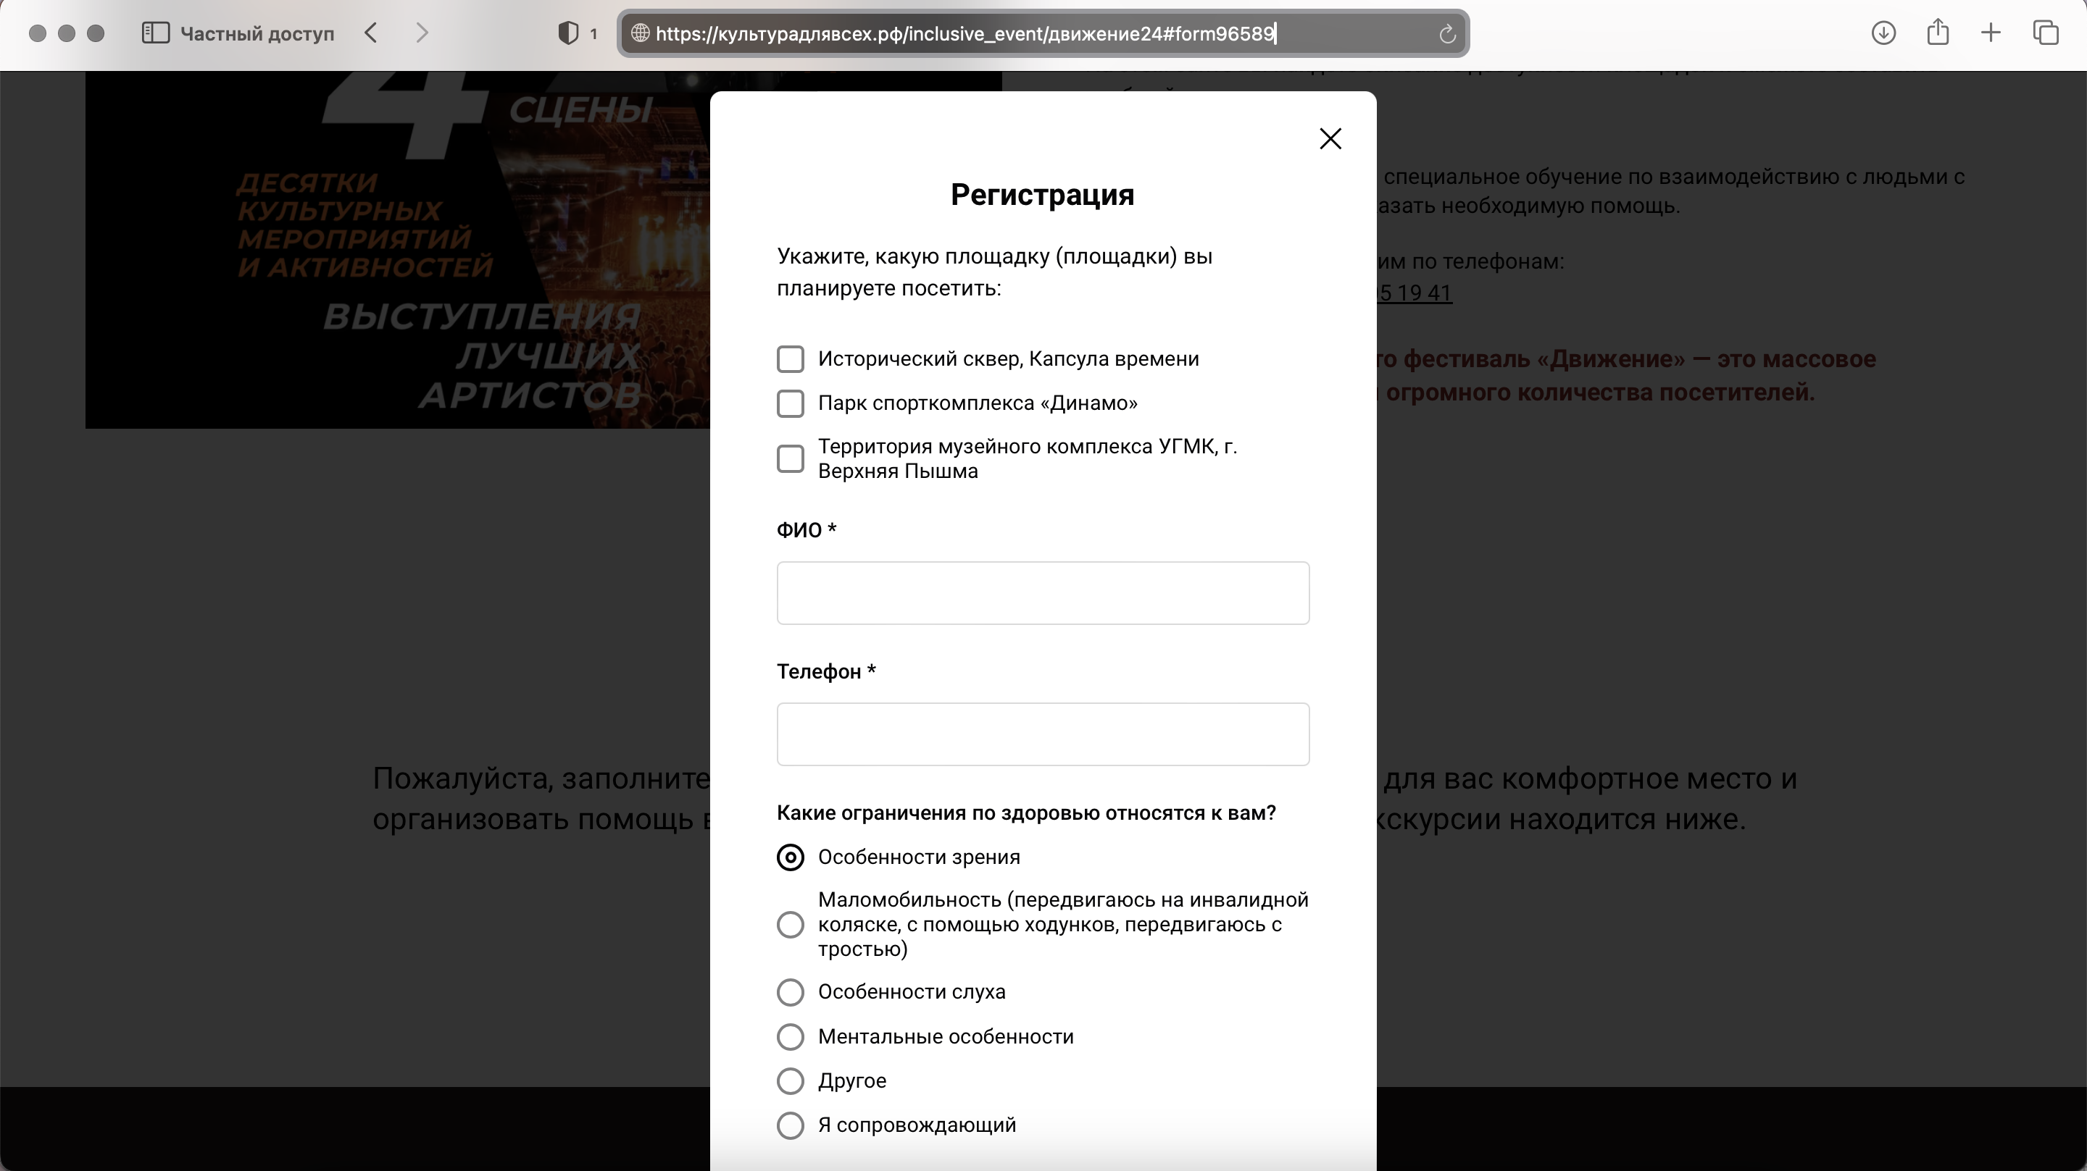
Чтобы пойти на фестивали, я заранее зарегистрируюсь, перейдя по ссылке культурадлявсех.рф/inclusive_event/движение24#form96589

Slide 7
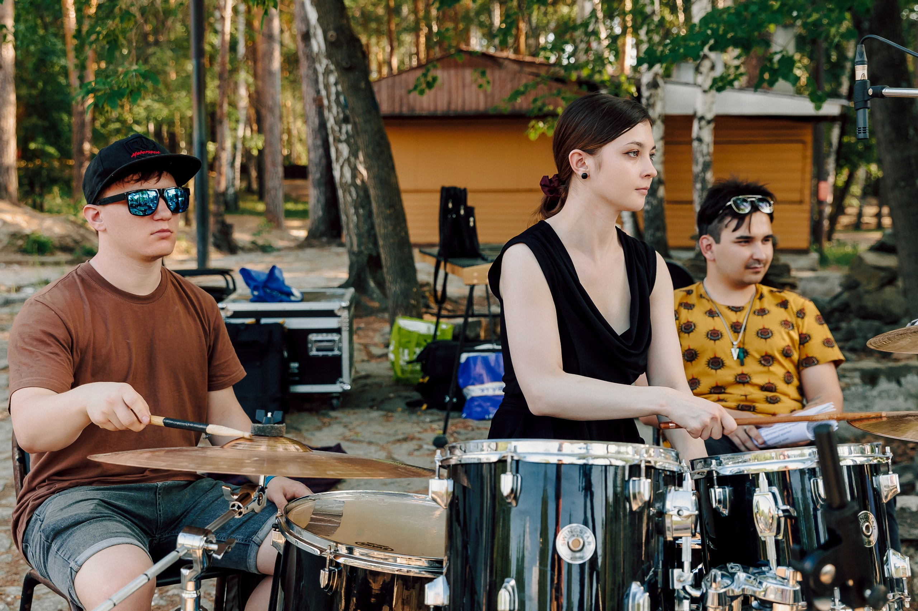
Фестивали будут проходить под открытым небом. Это будет выглядеть так:
Во время фестивалей могут быть громкие звуки.
У меня всё будет хорошо.
Я справлюсь.

Slide 8
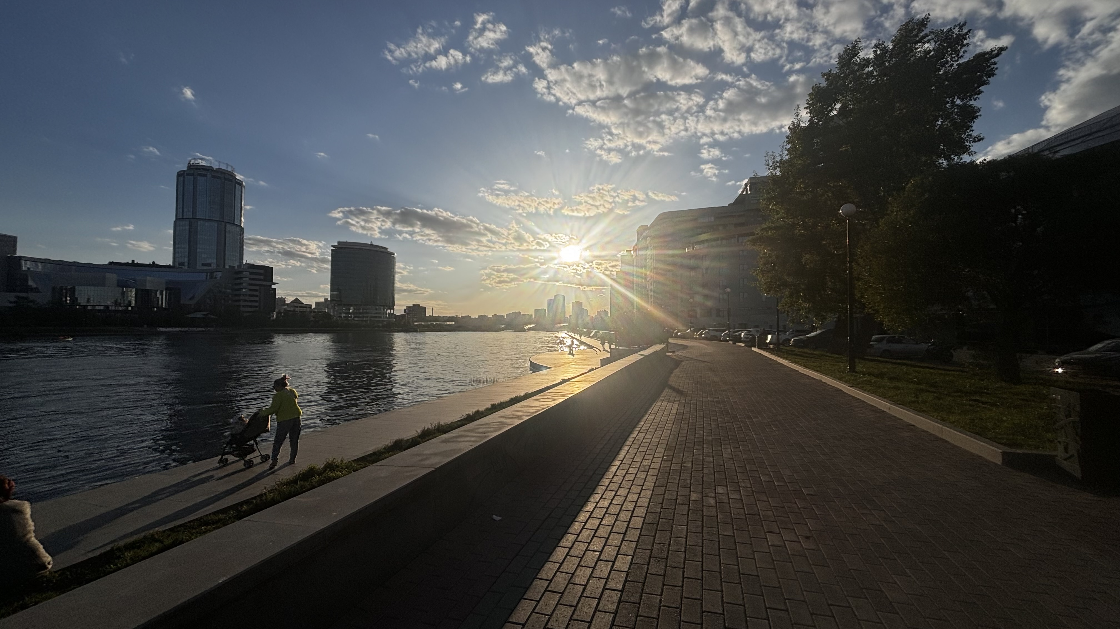
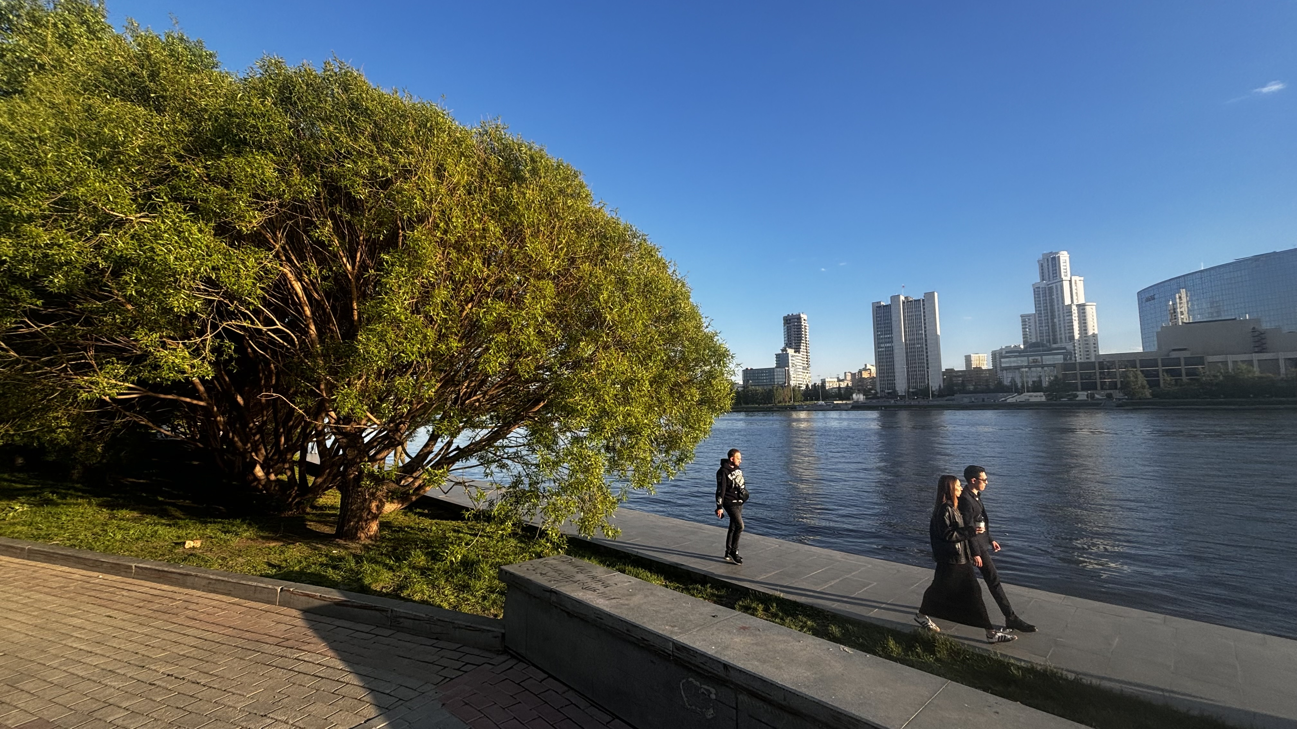
Парк спорткомплекса «Динамо» выглядит так:

Slide 9
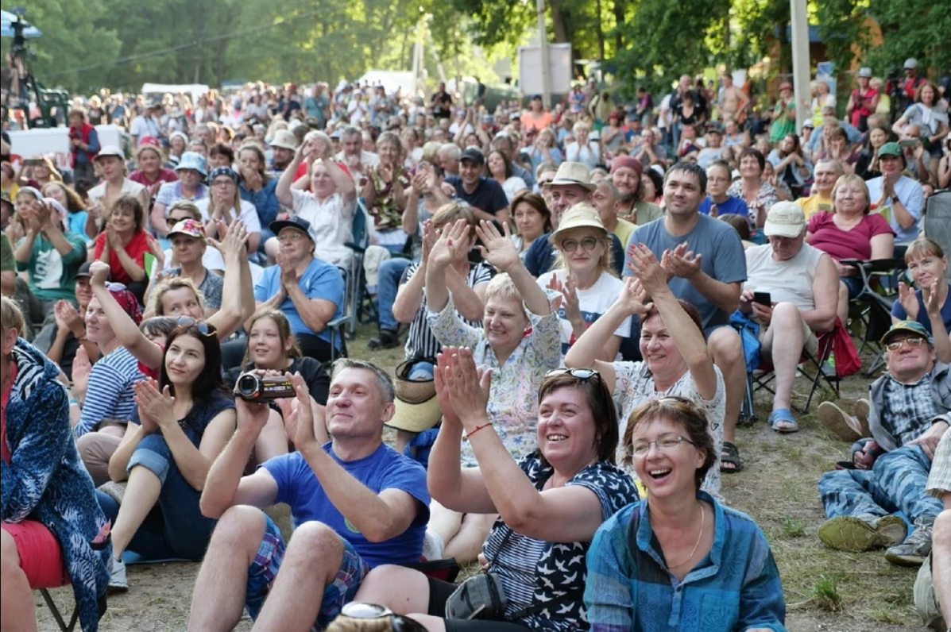
На празднике будет очень много незнакомых людей. Они могут собираться в толпы и выстаиваться в очереди. Они могут близко стоять, громко кричать и разговаривать.
Так выглядит толпа:

Slide 10
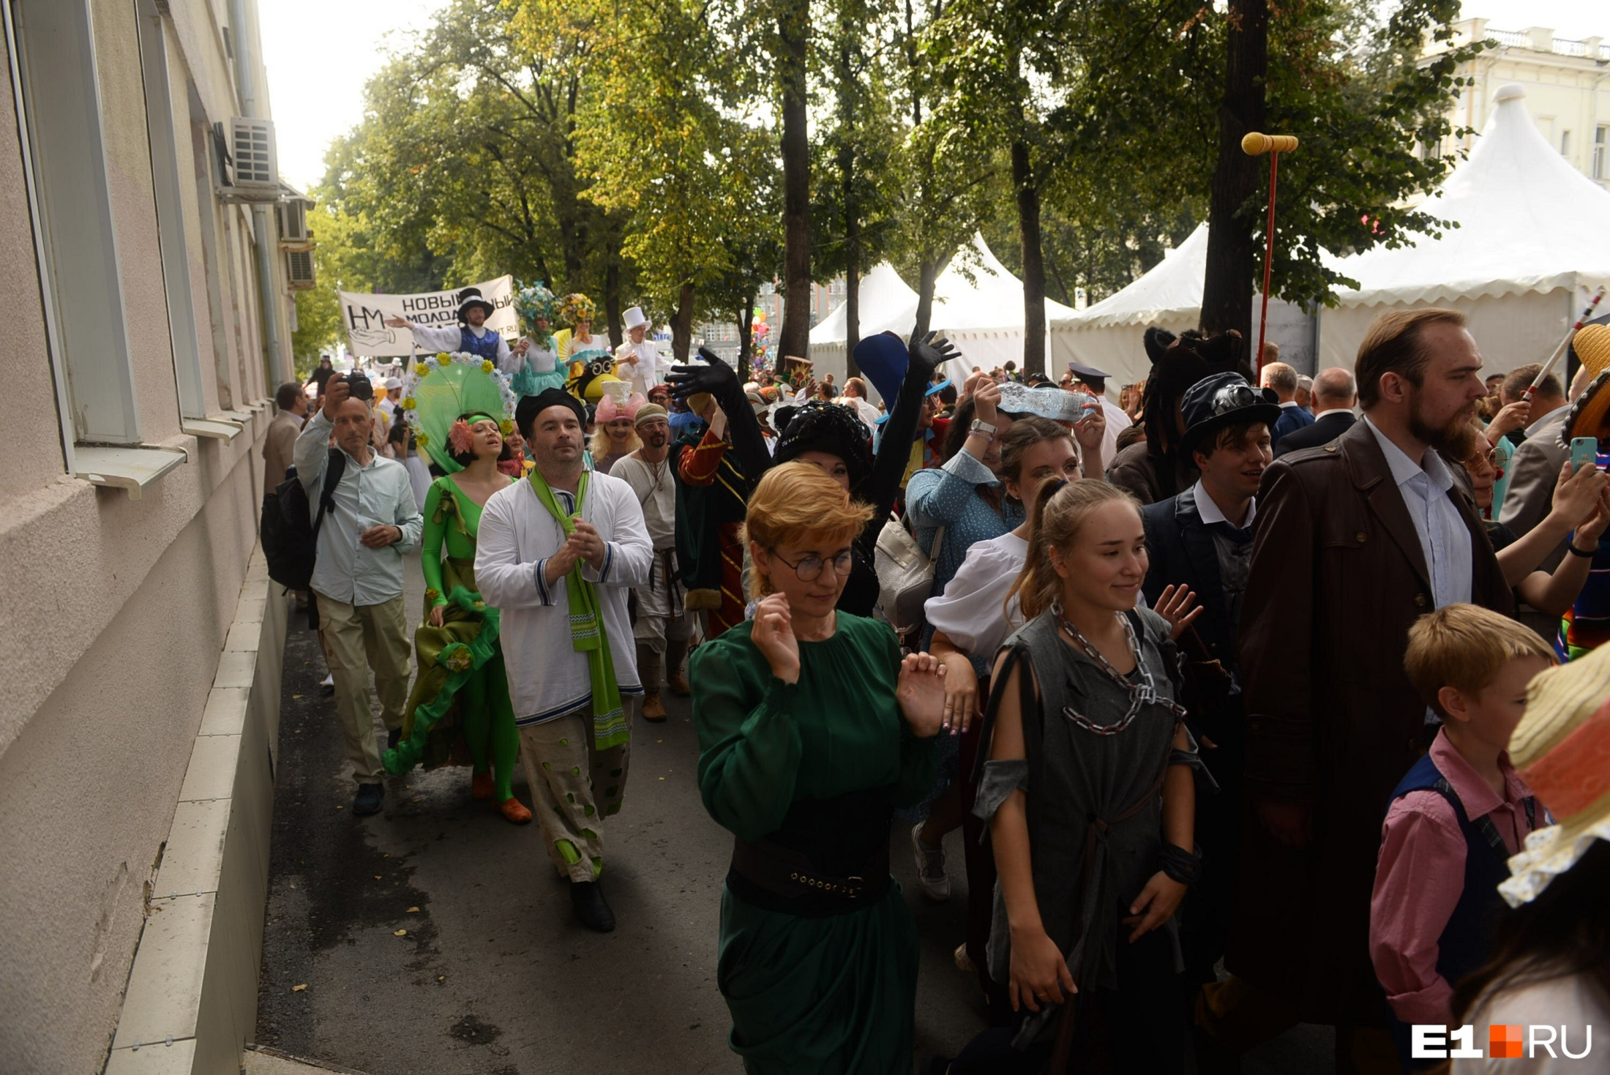
Так выглядит очередь:

Slide 11
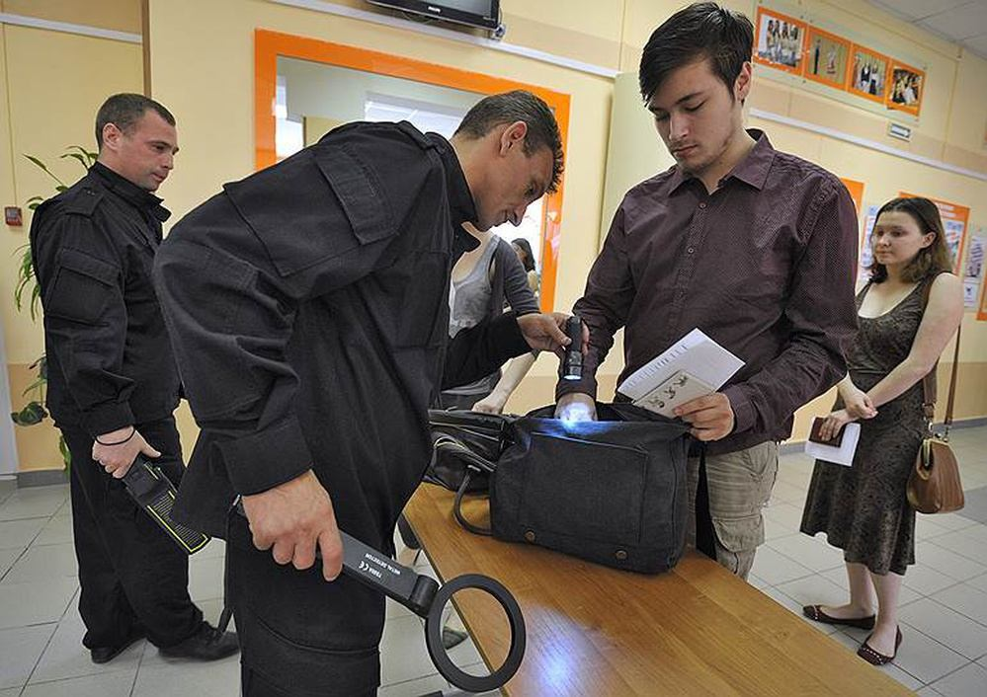
На входе в парк охранник может попросить меня открыть рюкзак и показать ему его содержимое. Это нормально. Я не буду беспокоится и нервничать, когда меня попросят открыть рюкзак

Slide 12
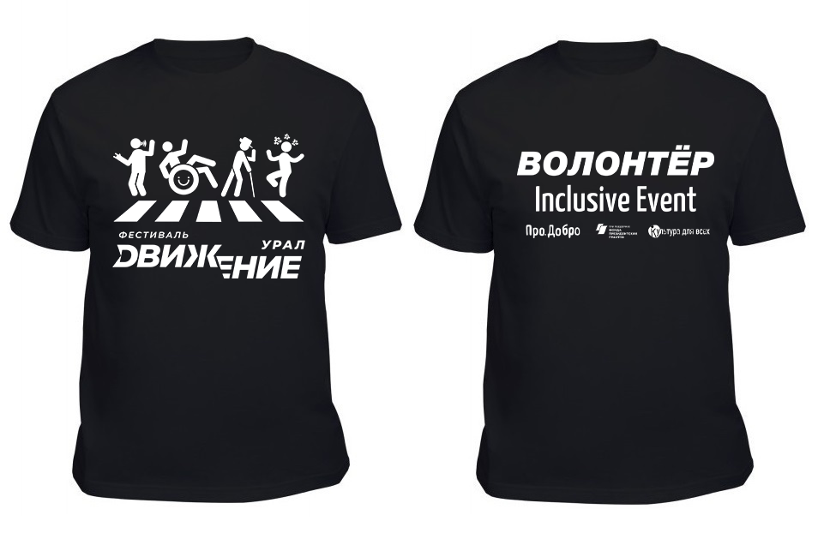
Если я потерялся или плохо себя чувствую, я смогу ПОПРОСИТЬ О ПОМОЩИ. Я могу обратиться к волонтеру, охраннику и полицейскому.
Волонтерами могут быть как юноши, так и девушки. У них может быть разная внешность и разный возраст, но на них обязательно будут вот такие футболки с надписью «Волонтёр»:

Slide 13
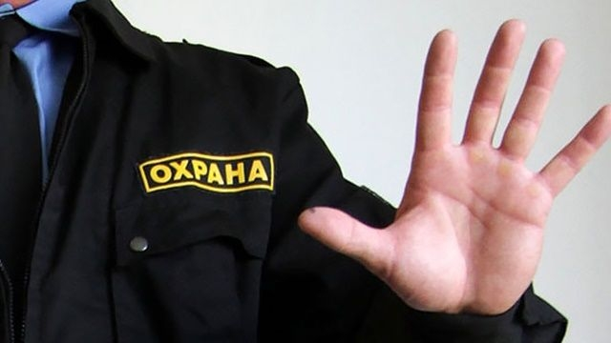
Если я потерялся или плохо себя чувствую, я смогу ПОПРОСИТЬ О ПОМОЩИ. Я могу обратиться к охраннику или полицейскому.
Это охранник. У него может быть любая внешность, но на форме обязательно будет надпись «Охрана»:

Slide 14
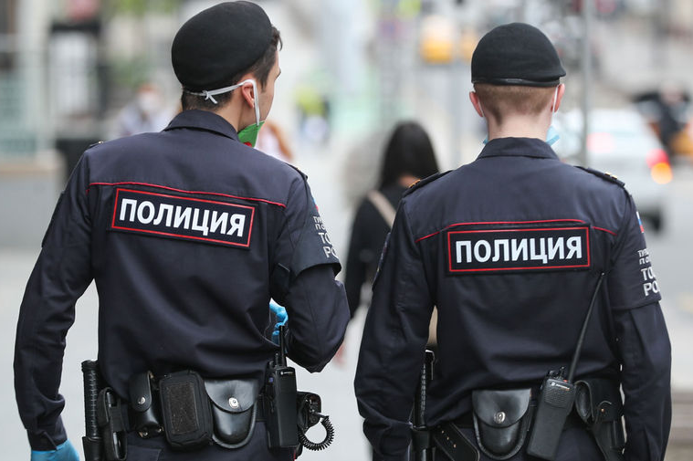
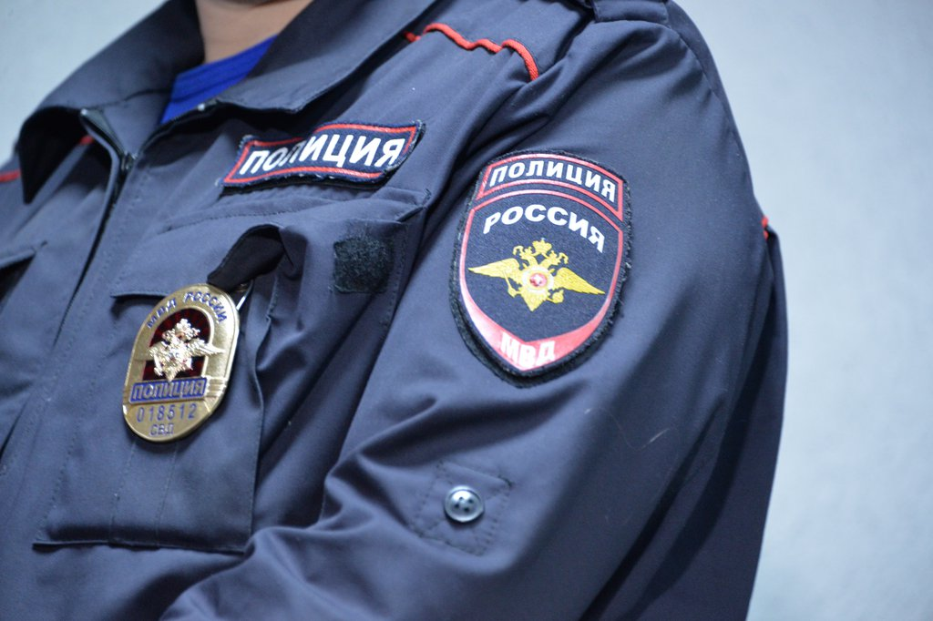
Это сотрудники полиции. У них может быть разная внешность, но они обязательно будут в специальной полицейской форме:
Если я потеряюсь, то:
Я останусь людном месте.
Я постараюсь позвонить родителям или друзьям.
Если меня не будет слышно, я пошлю им СМС или напишу сообщение в Ватсап.
Если я не смогу найти друзей или родителей, я ПОПРОШУ ПОМОЩИ охранника, полицейского или волонтёра. Я скажу: «Я потерялся, мне нужна помощь». Я назову волонтеру, охраннику или полицейскому свое имя и телефонный номер родителей. Я спокойно дождусь, пока волонтер, охранник или полицейский свяжется с ними.

Slide 15
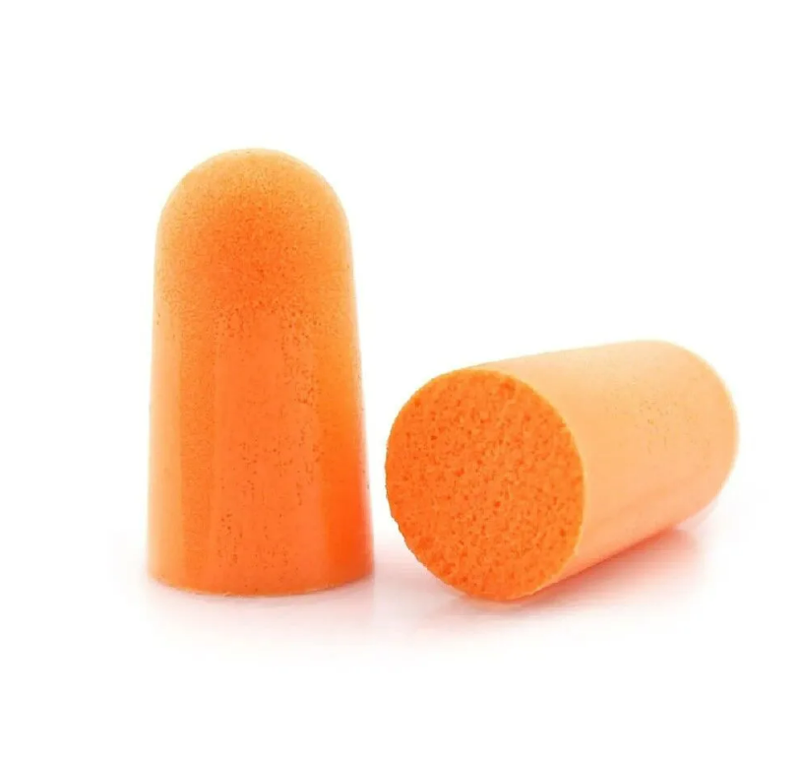
Чтобы мне было удобно, я возьму с собой беруши. Я надену их, если звуки станут громкими.

Slide 16
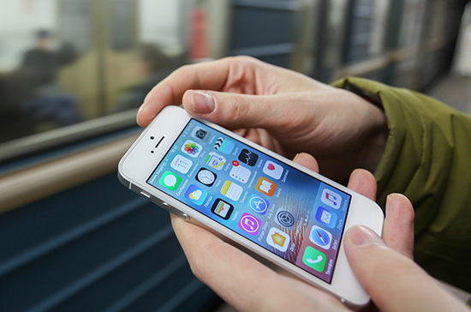
Я возьму с собой свой телефон и буду часто смотреть на него, чтобы не пропустить звонок от родителей или друзей.

Slide 17
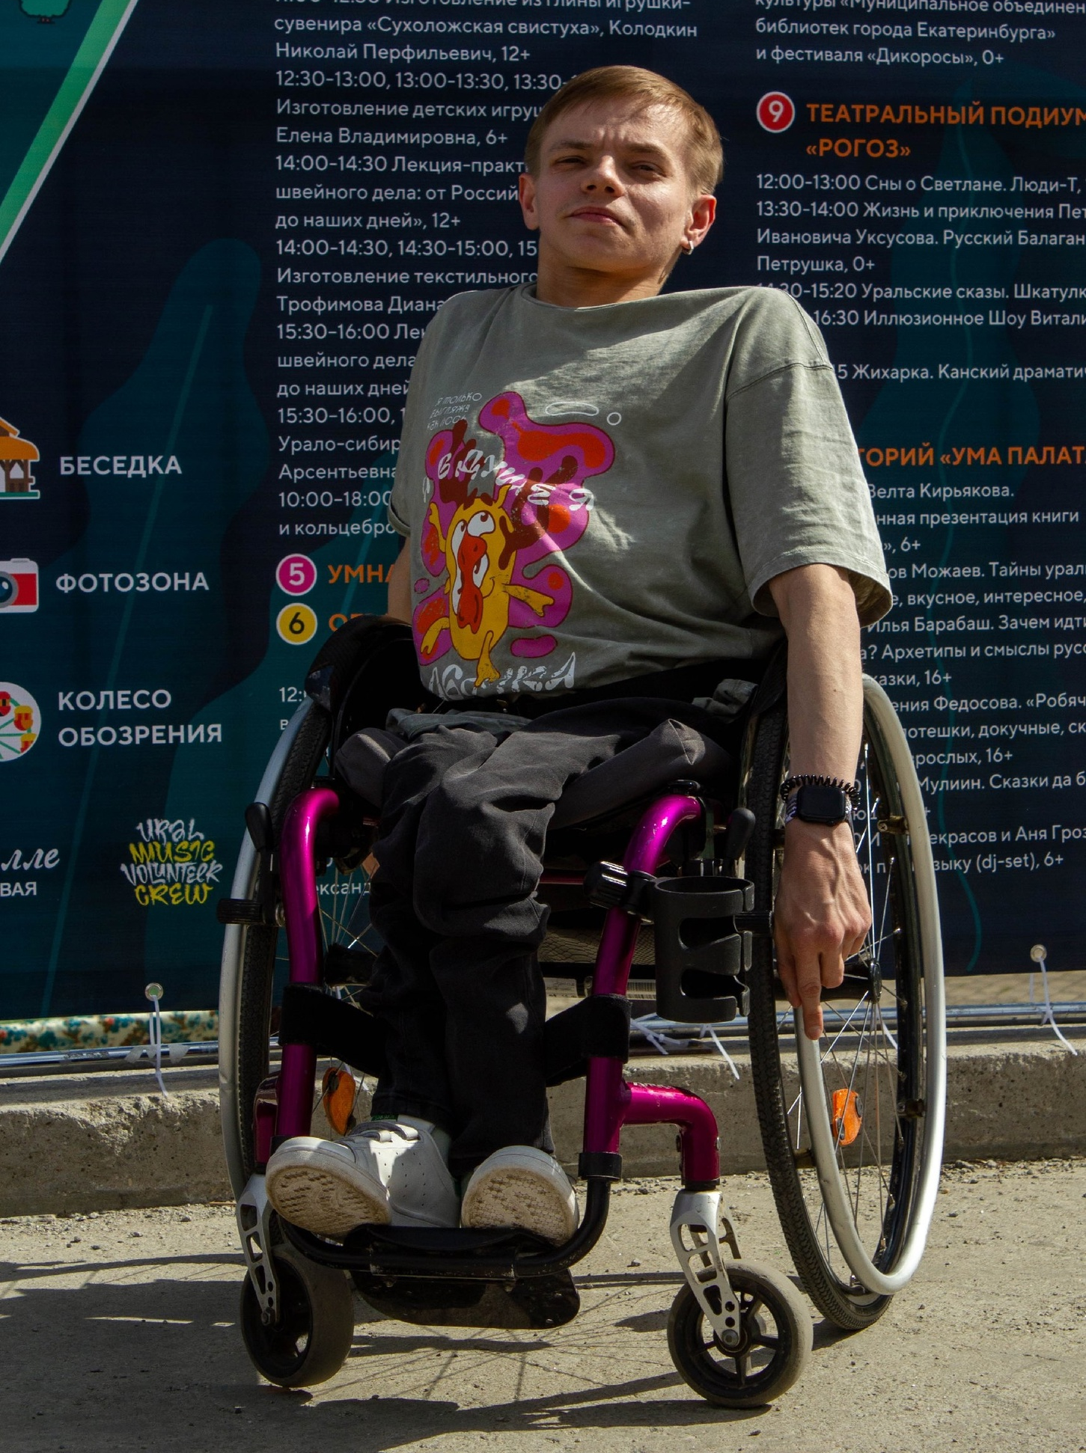
Сегодня я был на фестивалях «Литоцикл и «ART-ПИКНИК». Я молодец.

